Slide 1
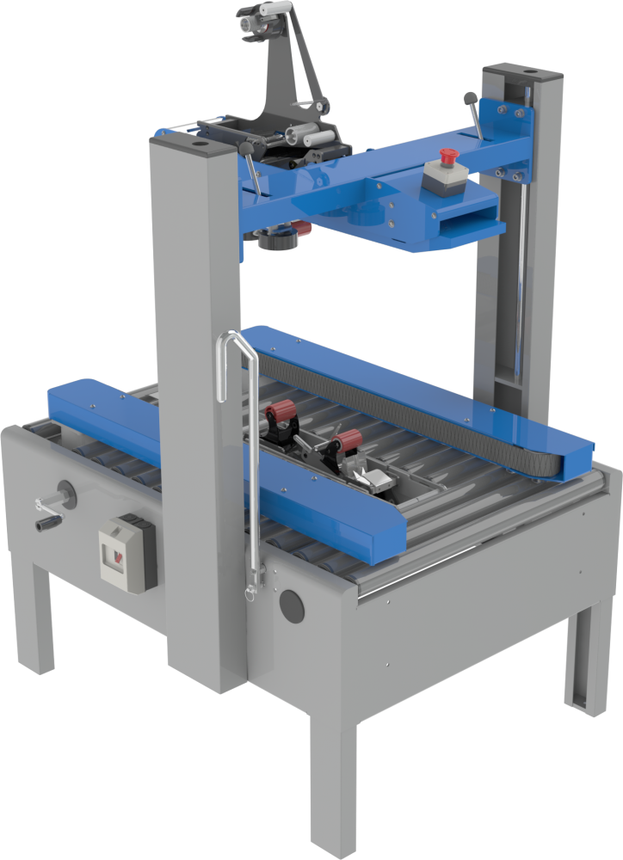
Kartonverschließmaschine YS501X
Die Kartonverschließmaschine vom Typ VOGEL YS501X ist unsere Empfehlung speziell für eher eher Kartons mit konstanter Größe
Technische Daten
Betriebsspannung: 220 V
CE-Kennzeichnung
Karton-Formate
Länge: 150 – ∞ mm
Breite: 150 – 500 mm
Höhe: 140 – 560 mm

Slide 2
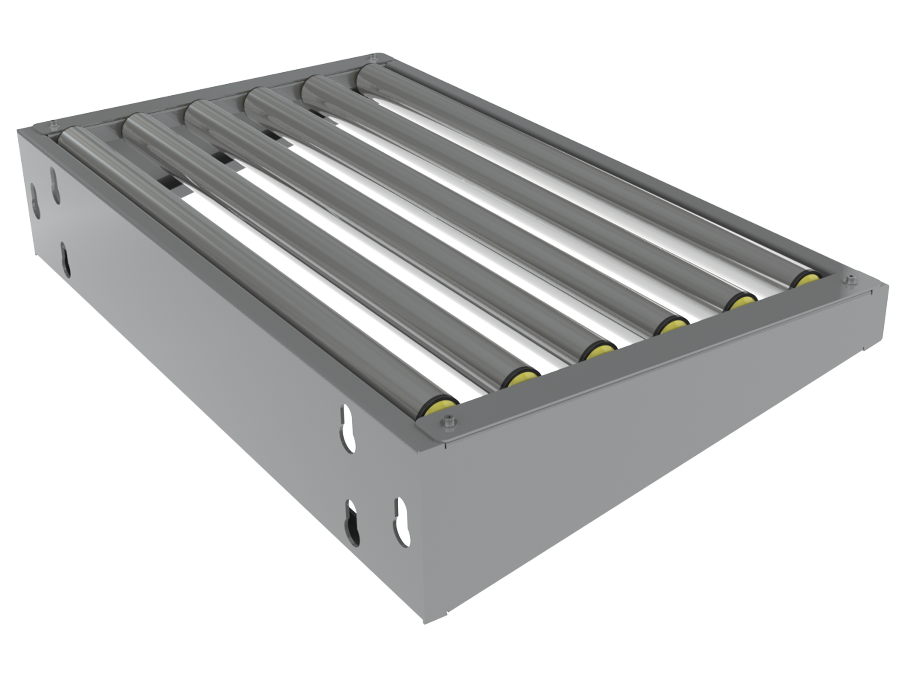
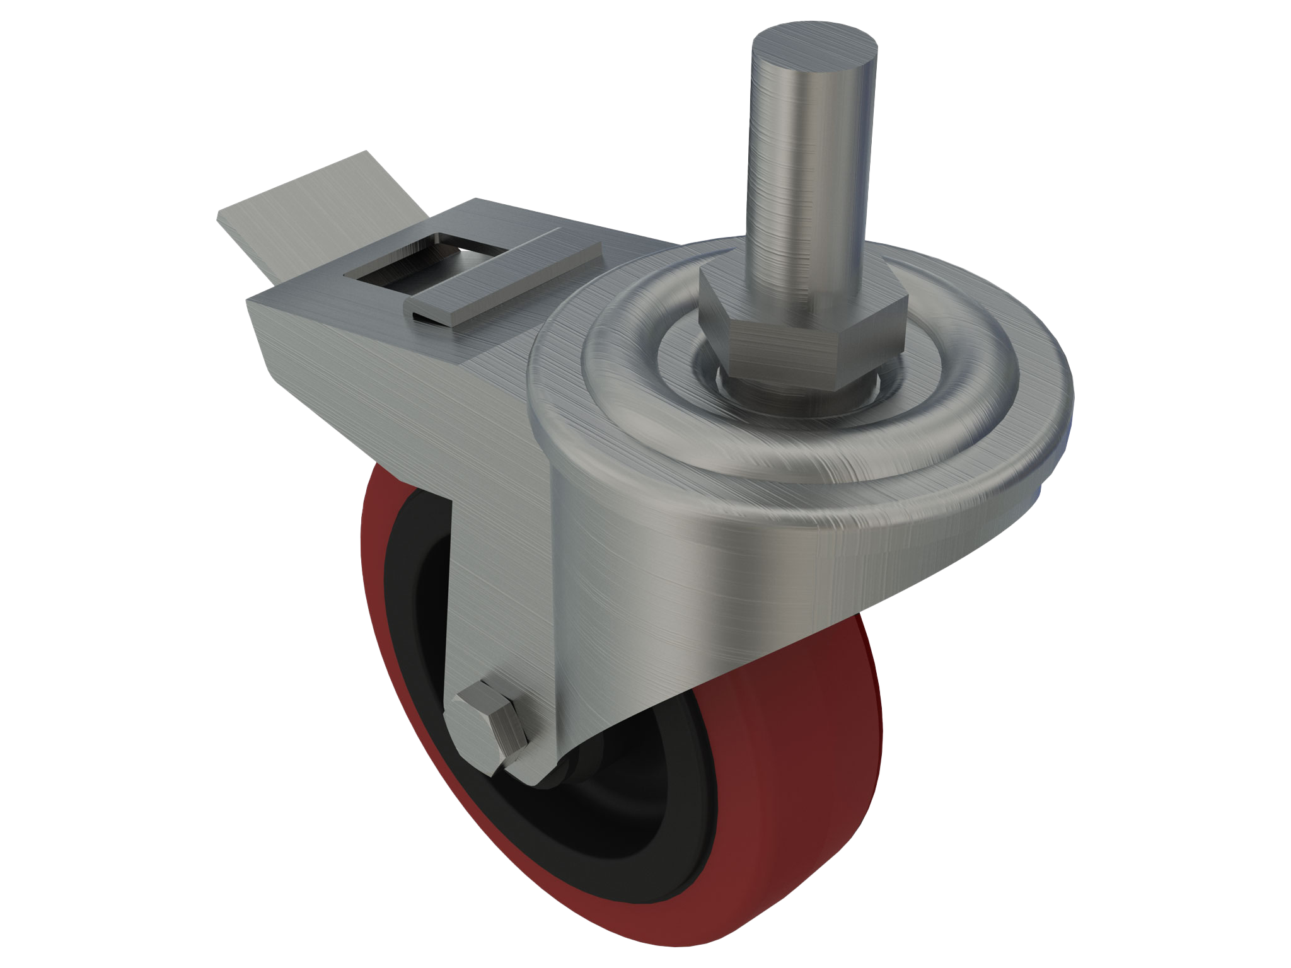
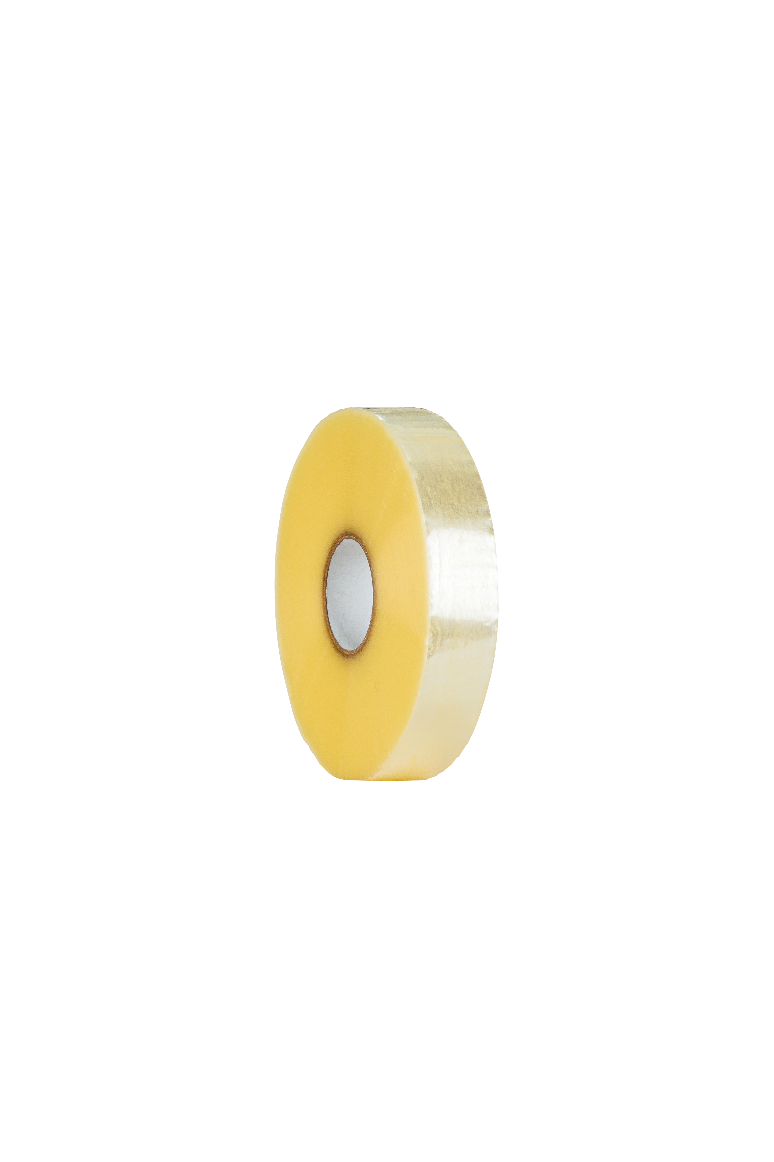
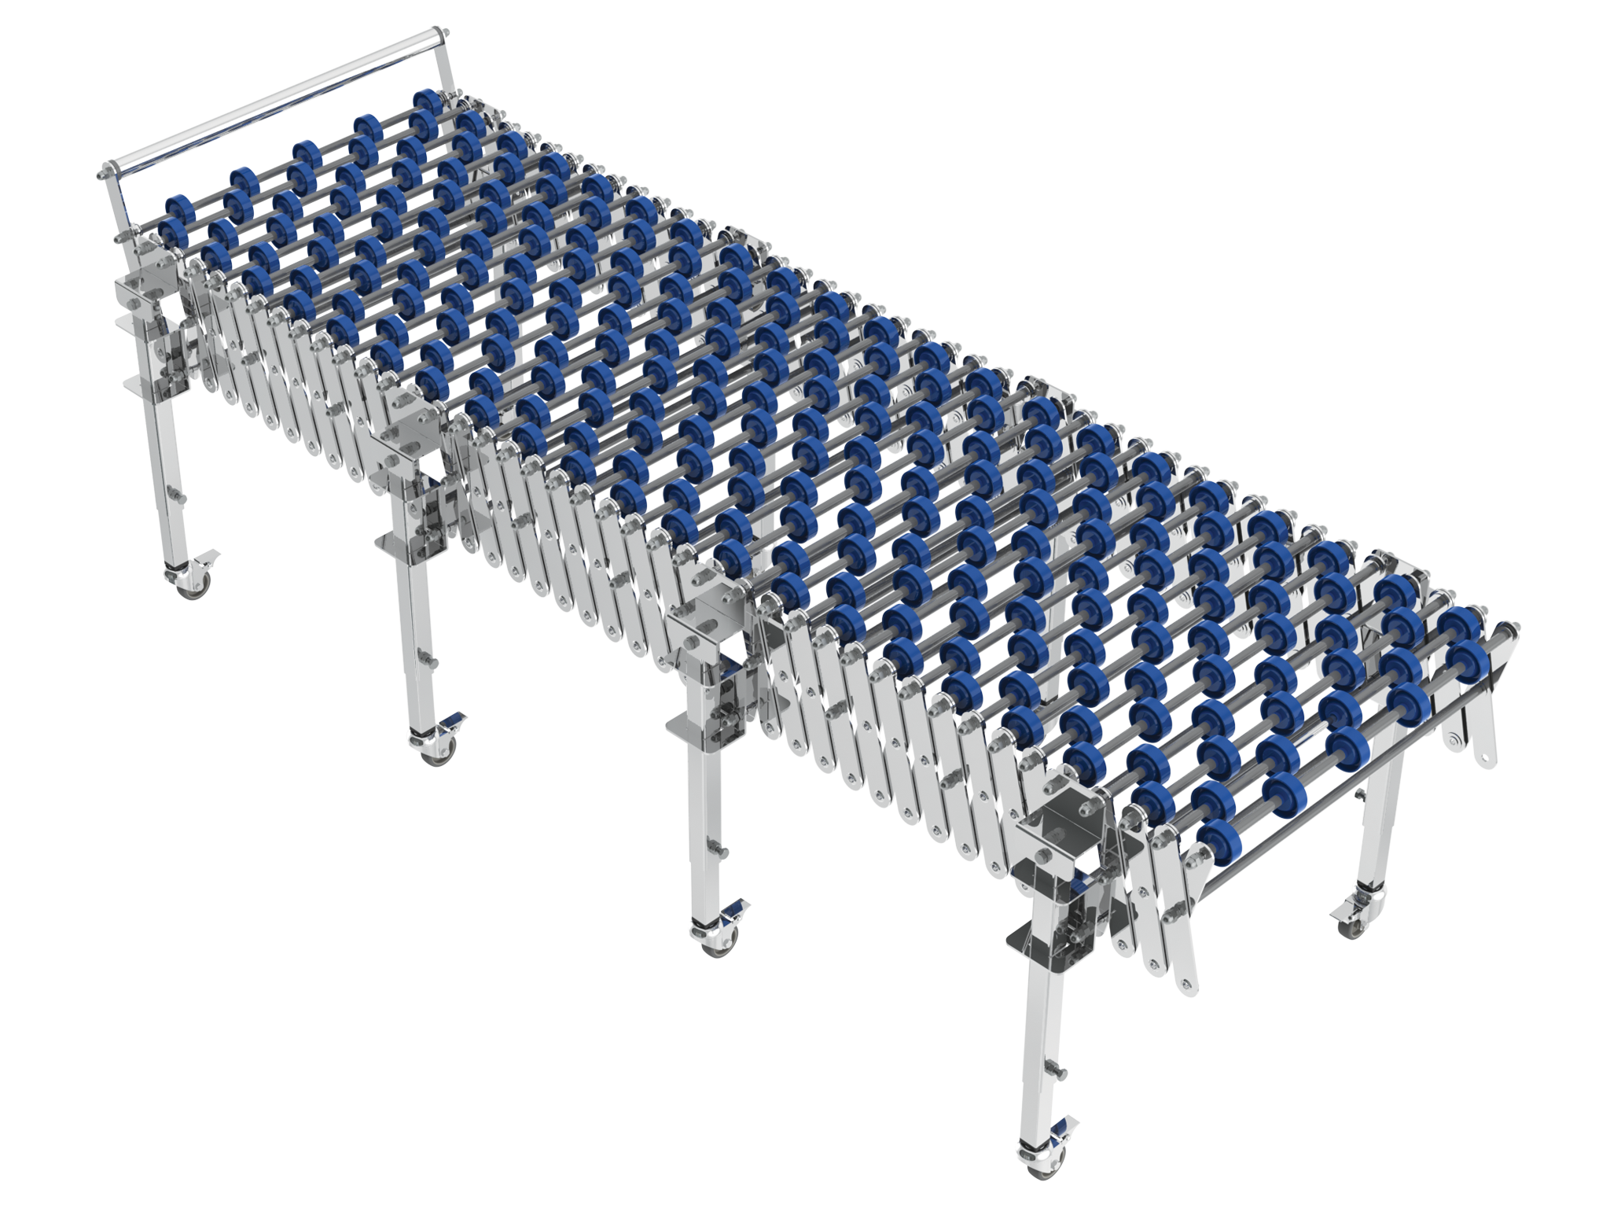
PRODUKTBESCHREIBUNG
Unser Kartonverschliesser YS501X ist eine günstige Lösung, wenn es darum geht Kartons in eher großen Formaten sicher zu verschließen. Durch zwei seitliche Förderbänder werden Ihre Kartons sicher durch den Kartonverschliesser befördert. Die Einstellung der Kartonbreite erfolgt mechanisch über eine Kurbel. Die Höheneinstellung ist bei dieser Maschine besonders leicht und schnell zu lösen, denn das obere Klebeaggregat muss nur entriegelt werden und kann dann einfach auf die jeweilige Höhe gebracht werden. Auf Grund der mechanischen Einstellung der Formate ist diese Maschine für Serienproduktionen gedacht, bei welcher eine längere Zeit hintereinander Kartons im gleichen Format verschlossen werden sollen. Die Deckelklappen der Kartons werden vor dem Zuführen in die Maschine manuell niedergedrückt. Ausgelegt ist diese Maschine für Klebebänder mit 76mm Kerndurchmesser und 50 mm Breite. Wir empfehlen dazu den Einsatz von Maschinenklebeband mit mehr Metern je Rolle ( als bei Handrollen), so können Sie länger arbeiten ohne das Klebeband wechseln zu müssen! Es können gleichermaßen PP & PVC Klebebänder, wie auch umweltfreundliche Papierklebebänder genutzt werden. Die Klebeaggregate können leicht heraus genommen werden, um die Kleberollen zu wechseln. Ebenso kann dies aber auch genutzt werden, wenn Sie Kartons vielleicht nur oben zukleben wollen ( Stichwort: Automatikbodenkartons). Selbstverständlich trägt auch diese Maschine das CE Zeichen.
WEITERE OPTIONEN
Vor-/Nachlauftisch, zum absetzen der zu verklebenden Kartons, oder als Auslauf nach dem Verschluss
Mit diesen Laufrollen machen Sie Ihren Kartonverschliesser mobil. Mit Hilfe dieser Rollen können Sie
Mit einer Scherenrollenbahn schaffen Sie viel Platz für den Kartonauslauf. Ausziehbar von 1,10 – 4,60m !
Selbstverständlich bekommen Sie bei uns auch das passende Klebeband. Als „normales PP-Band, genauso wie als ökölogische Papierausführung

Slide 3
AUS UNSERER ERFAHRUNG
Wählen Sie den Kartonverschliesser passend zu den Größen Ihrer Kartonagen aus. Denken Sie dabei an eventuell zukünftige Kartonformate und planen dabei lieber etwas „Luft“ ein!
Je einfacher ein Kartonverschliesser gehalten ist, desto leichter lässt sich ein Ersatzteil auch mal selbst wechseln, ohne Kosten für einen externen Monteur
Ein Kartonverschließer kann helfen Klebeband einzusparen, da durch die konstantere Verklebung ein „doppeltes & dreifache zukleben“ entfällt
Unsere Kartonverschließer können auch mit ökologischem Papierklebeband genutzt werden!
Achten Sie bei der Wahl Ihres Kartonverschliessers auch auf Verfügbarkeit und Lieferzeit von Ersatzteilen, denn was bringt Ihnen die beste Maschinen, wenn nach ein paar Jahren keine Ersatzteile mehr verfügbar sind oder Sie wochenlang darauf warten müssen
ÜBER VOGEL VERPACKUNGEN
Wir haben seit den frühen 80er Jahren Praxiswissen im Umgang mit Kartonverschliessern gesammelt.
Das macht uns zu echten Experten. Nicht nur für die Maschinen, sondern auch für deren Funktionsweisen, Stärken und Schwächen, für Einsatzmöglichkeiten, Verbrauchsmaterialien und das Kosten-/Nutzenverhältnis. Unsere Erfahrung geben wir gerne an unsere Kunden weiter, denn wir sehen uns nicht als „reine Lieferanten“, sondern immer auch als Ihr persönlicher Berater.
Gemeinsam mit Ihnen finden wir die perfekte Maschine für Ihre Anforderungen und wählen das wirklich dazu passende Verbrauchsmaterial aus.
Überzeugen Sie sich selbst, vereinbaren Sie einen Termin mit uns!
Wir haben Produkterfahrung aus eigener Entwicklung und über 1.000 verkauften Kartonverschliessern.
Wir sind ein Familienunternehmen in 3. Generation.
Wir haben uns spezialisiert auf alles, was mit „Kleben“ und „Stretchen“ zu tun hat.
Wir garantieren Ihnen jederzeit ehrliche, persönliche Beratung – zu Ihrem Nutzen.
Vogel Verpackungen GmbH & Co. KG
Hugo-Junkers-Straße 1 · 50259 Pulheim Tel: +49 2238 47911 0 · Fax +49 2238 47911 92
info@vogel-verpackungen.de - www.vogel-verpackungen.de

